Slide 1

CHÀO MỪNG CÁC CON
ĐẾN VỚI TIẾT HỌC
NGÀY HÔM NAY

Slide 2




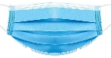
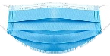

Slide 3
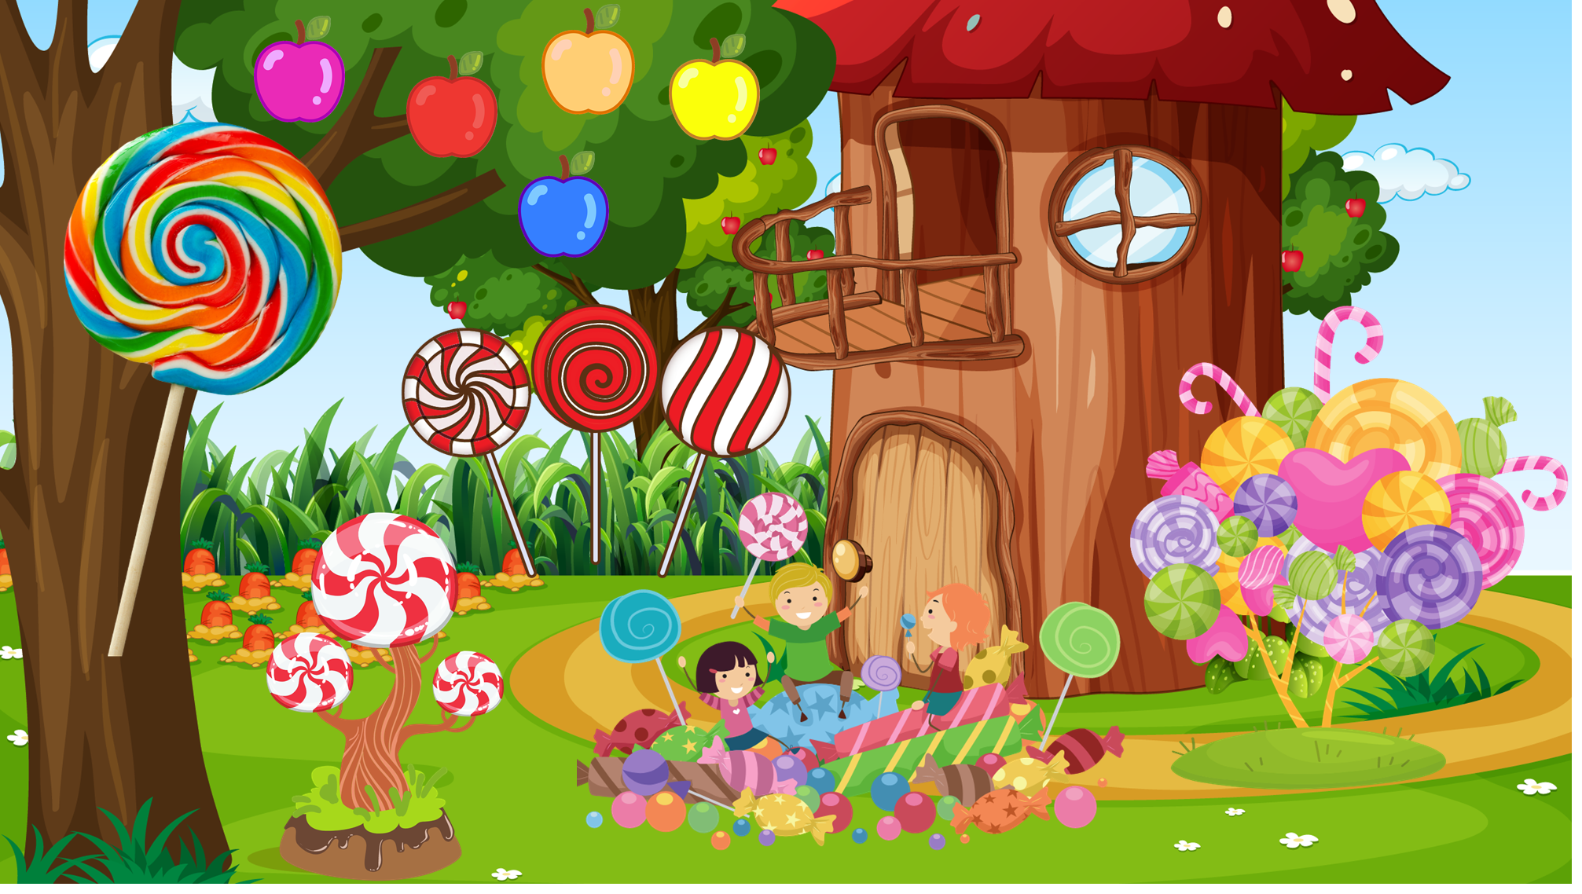
Xứ sở kẹo ngọt

Slide 4
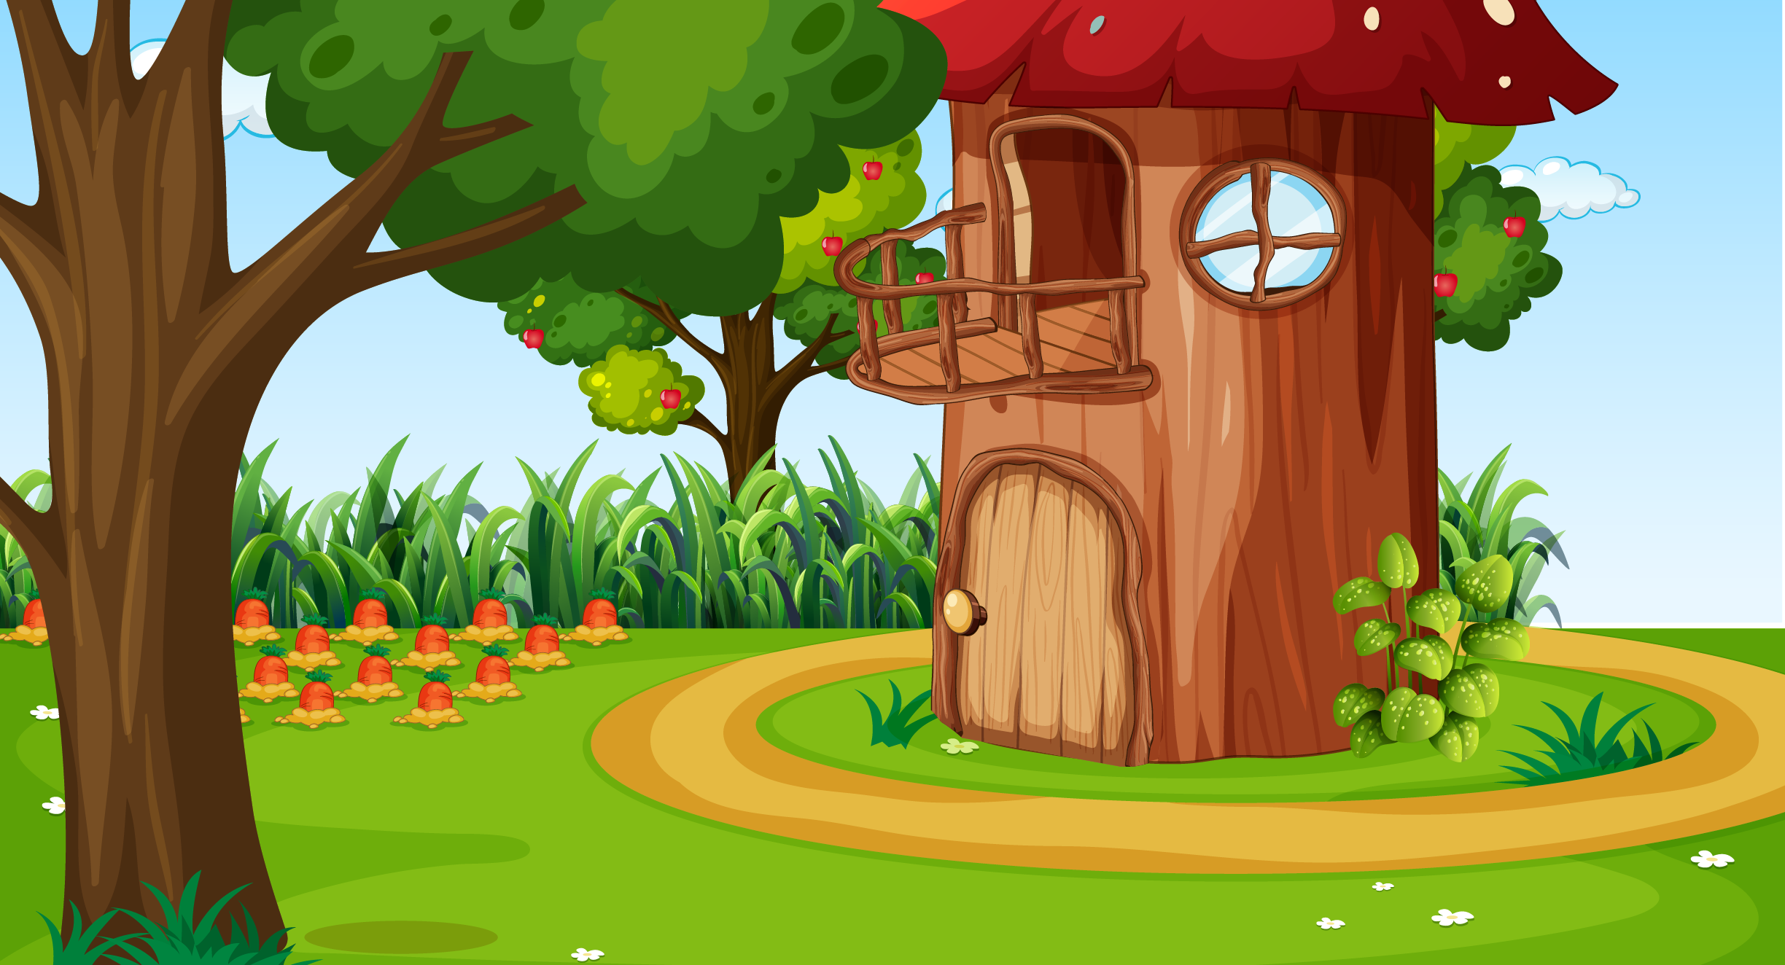



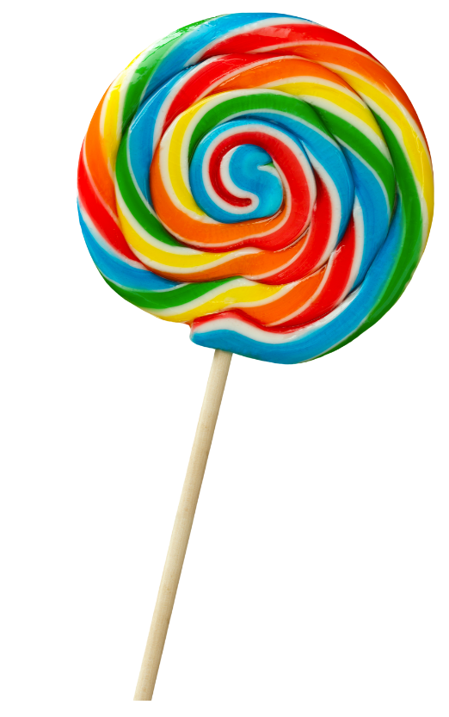
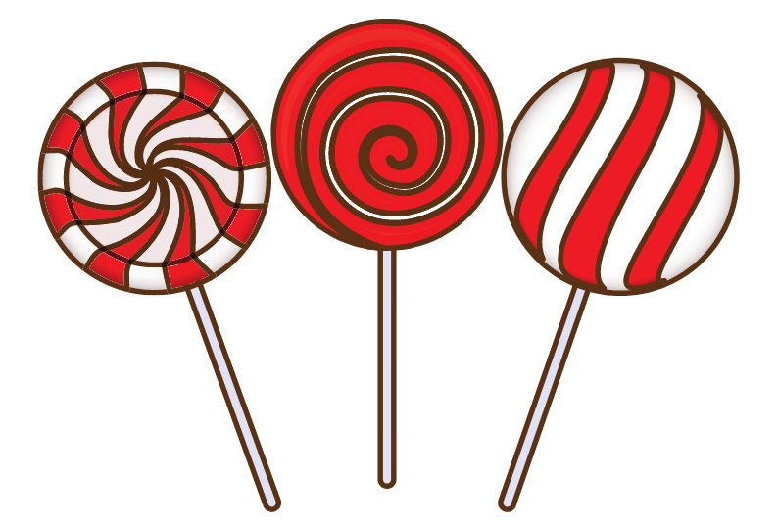

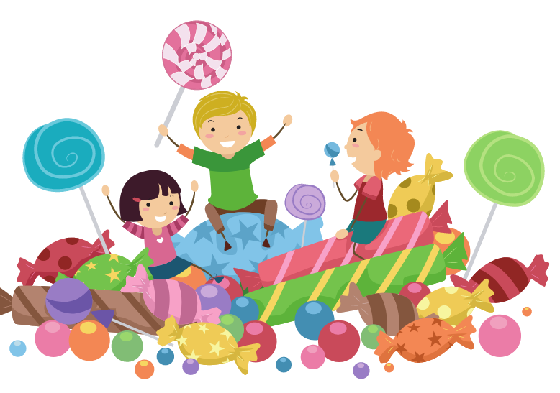
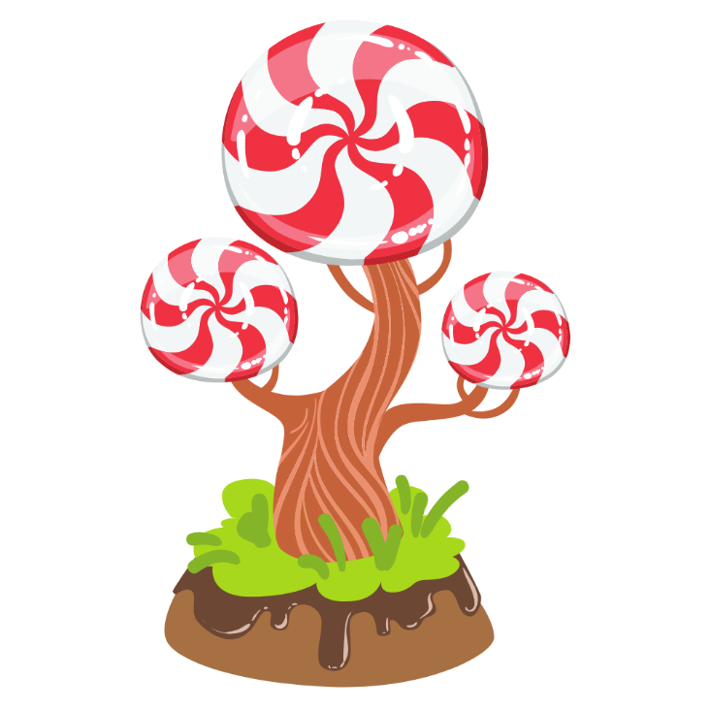
Notes:
Bấm quả táo hồng xanh đỏ/ Sau khi hết bấm mũi tên chào tạm biệt

Slide 5

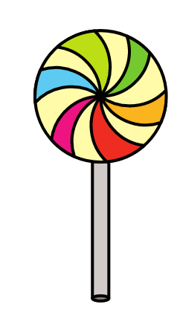
So sánh
<
168.........172

Slide 6
So sánh
>
861.........168

Slide 7
So sánh
>
998.........988
Notes:
Bấm viên kẹo để quay về

Slide 8

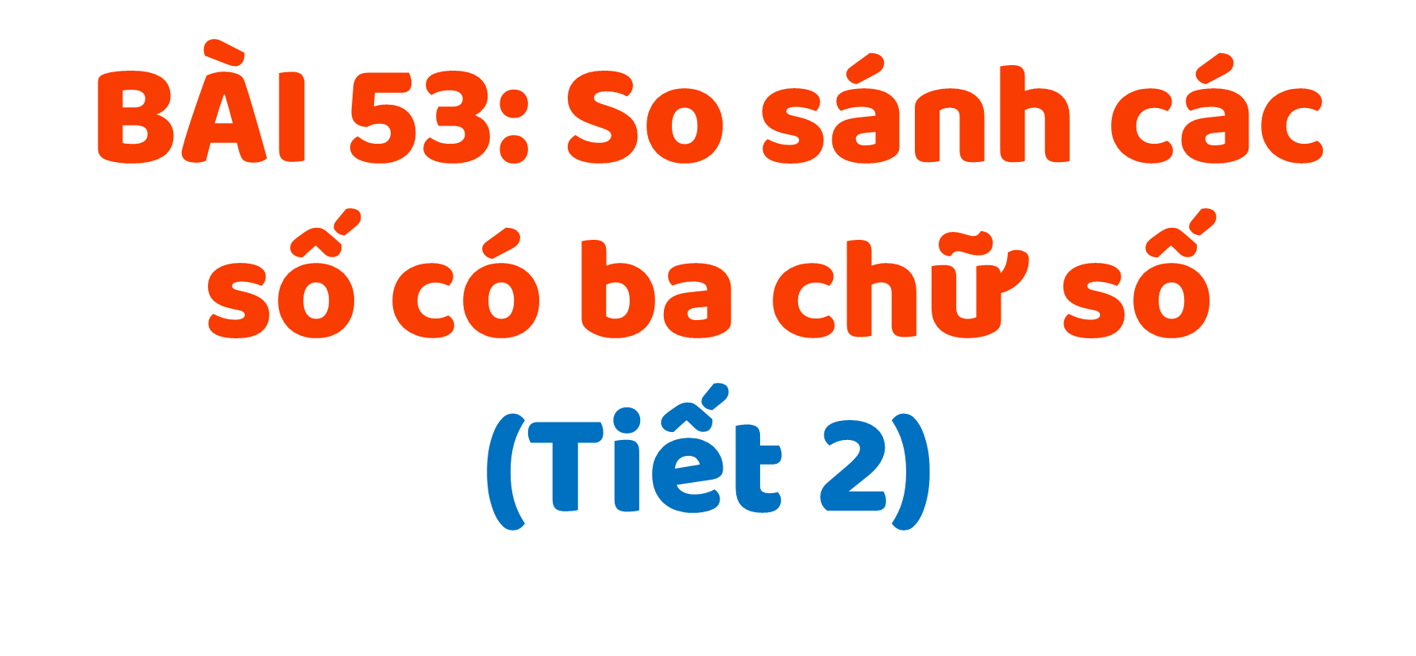
Toán

Slide 9



Slide 10
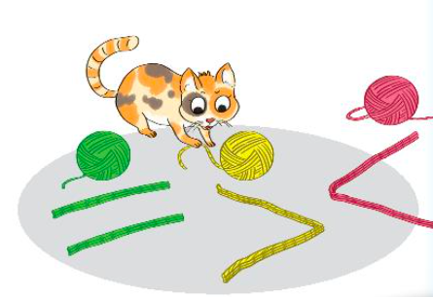
1
> , < , = ?
?
?
<
<
365 366
314 502
?
?
>
=
537 399
718 718
?
?
>
=
212 121
635 635

Slide 11
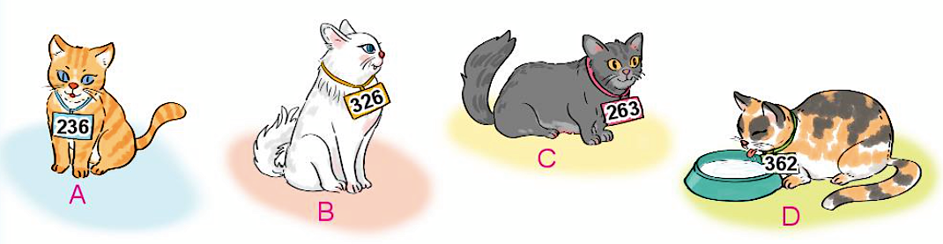
2
Ở một trung tâm chăm sóc mèo, mỗi chú mèo được đeo một thẻ số:
Chú mèo đeo số bé nhất là:
Chú mèo đeo số lớn nhất là:

Slide 12
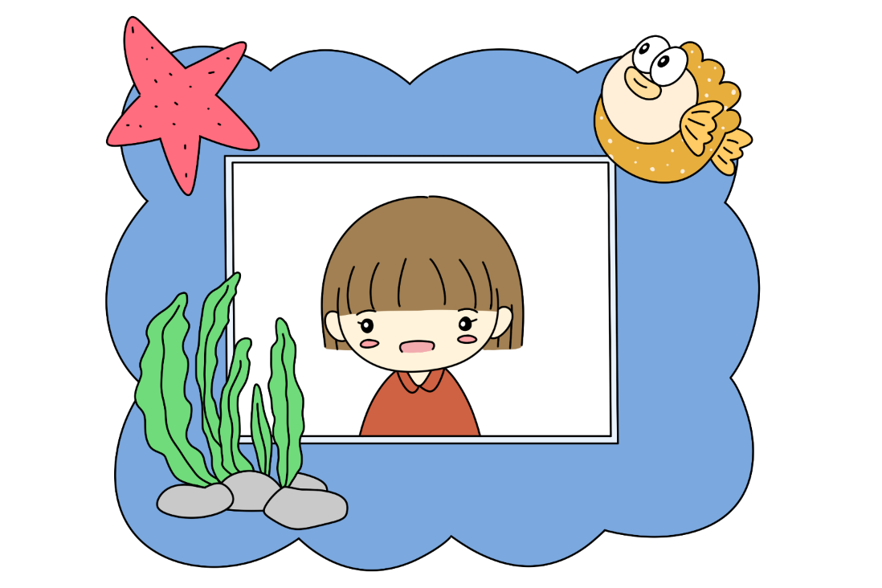
3
Vẽ 4 điểm rồi ghi các số (như hình vẽ). Nối các điểm đó theo thứ tự từ bé đến lớn.
657
765
567
756

Slide 13
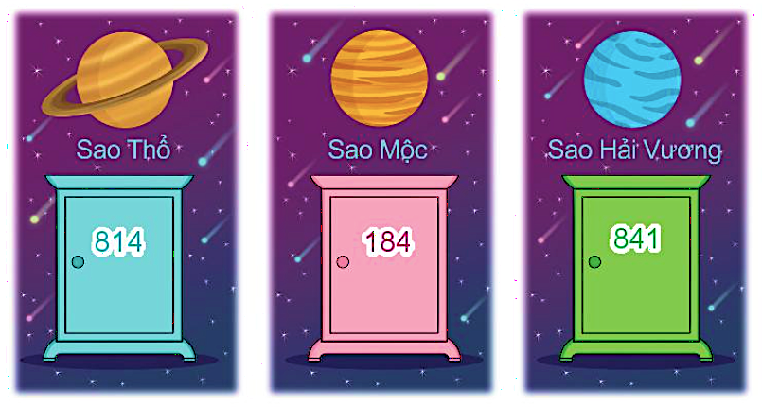
4
Mỗi bạn Nam, Việt và Mai chọn một cửa thần kì đến các hành tinh khác nhau. Biết Việt chọn cửa ghi số lớn nhất.
Nam chọn cửa ghi số bé nhất. Hỏi mỗi bạn sẽ đến hành tinh nào?
Mai
Nam
Việt

Slide 14

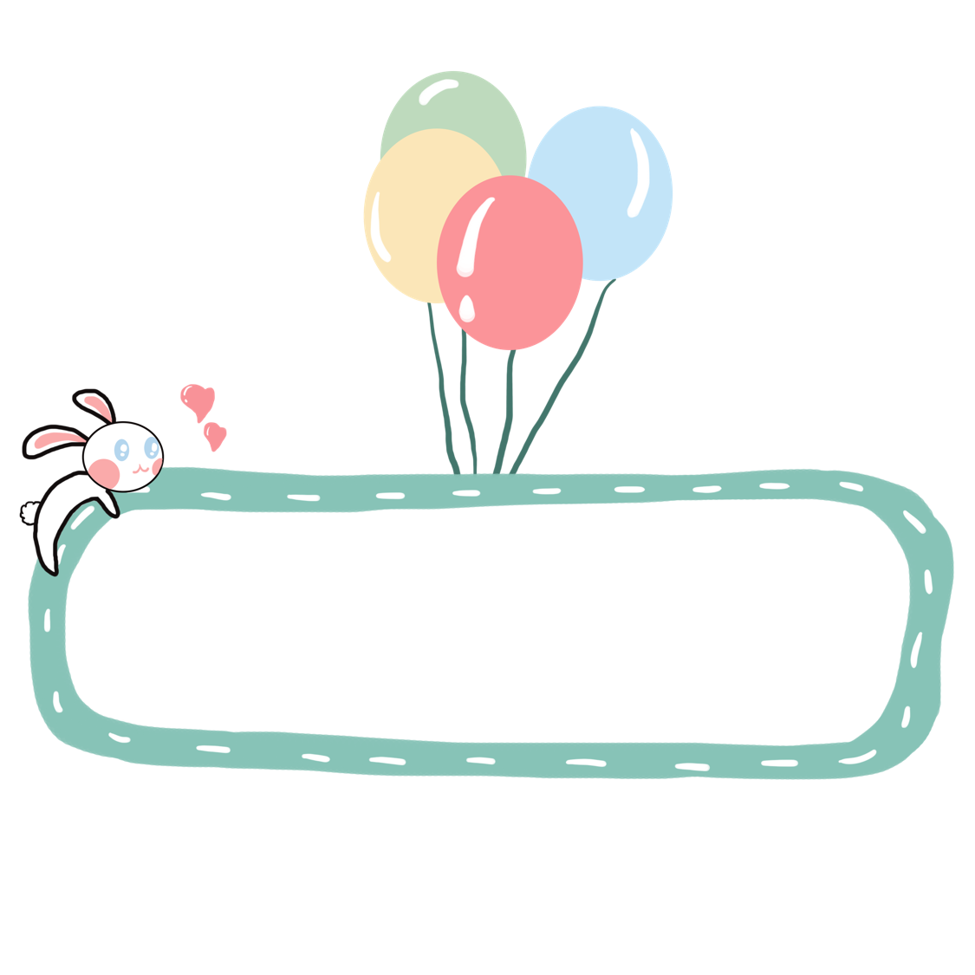


Vận dụng

Slide 15




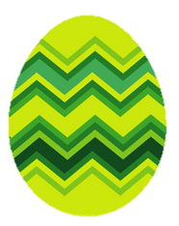
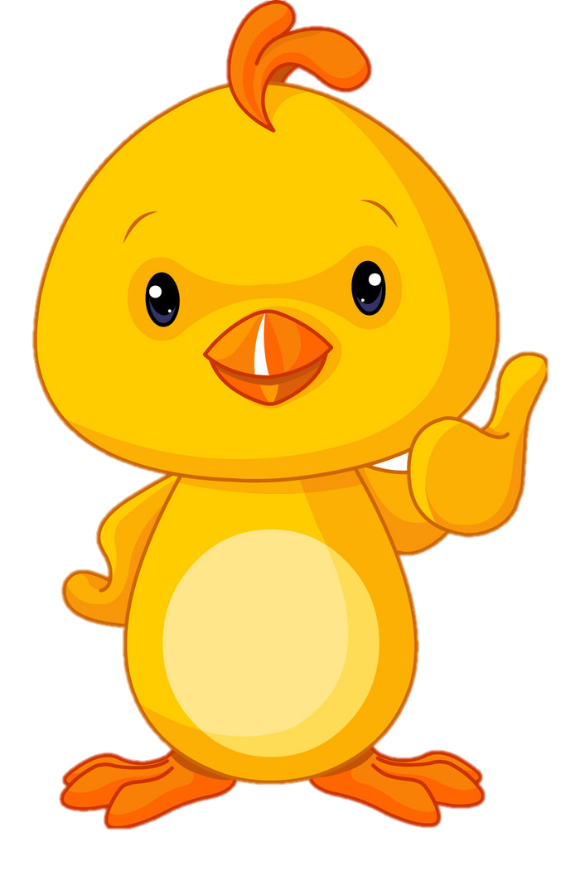


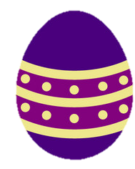

Slide 16

365 = 300 + 60 + ?
Đáp án: 5
Trở về

Slide 17
808 = 800 + ?
Đáp án: 8
Trở về

Slide 18
Điền dấu: 657 ….676
>
=
<
Đáp án: <
Trở về

Slide 19
